Slide 1
FRISE TON PROJET 🤔
KÉSAKO ????.....
Fabien CADET
CTS Occitanie
Cellule perf humaine

Slide 2
Présentation
C’est quoi ?
Un outil permettant à tout sportif de réfléchir et construire son projet de performance
Pour qui ?
Il est destiné aux sportifs mais aussi aux entraîneurs dans la construction et l’accompagnement du triple projet de leur(s) sportifs(ves)
Pour quoi ?
Accompagner les sportif(ve)s dans la construction, l’évolution et l’évaluation du triple projet sportif, scolaire et personnel.
Comment ?
Un process adapté à toutes disciplines, tout âge, à suivre et à animer en individuel, en équipe ou en groupe
10 étapes à explorer librement
Combien de temps ?
Environ deux heures pour une équipe de 10 personnes voir plus (mais cela peut varier suivant les profils)
Avec quels moyens ?
Une salle fermée, des tables et des chaises pour garantir un travail personnel et collectif
Un animateur qui assurera la sécurité et l’espace à chacun d’explorer librement son projet
Une feuille et un crayon 😉

Slide 3
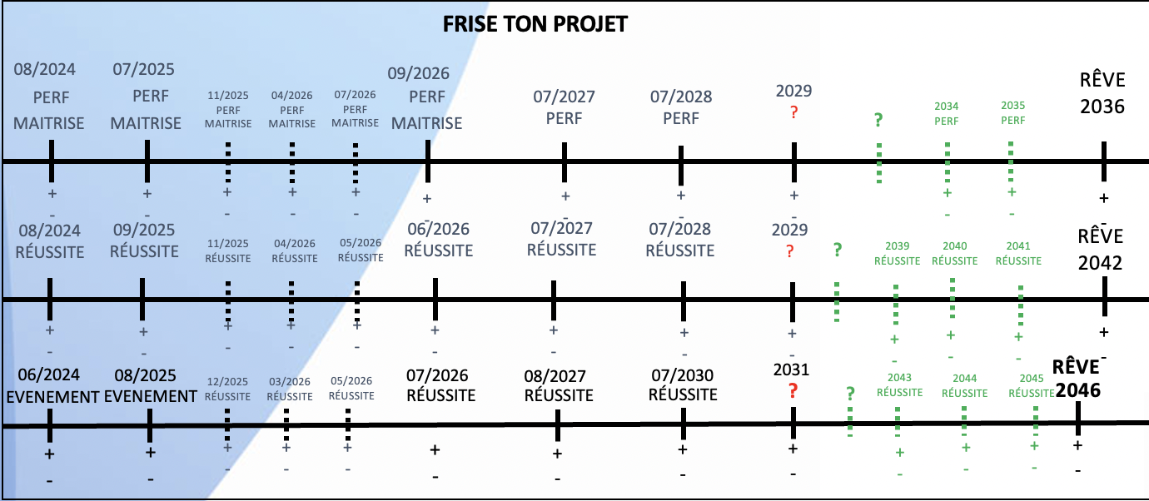
A quoi ça ressemble

Slide 4
FRISE TON PROJET
C’est DONC….
La formalisation de son rêve en objectifs
Un outil au service du projet de la performance
Un processus simple, adaptable et accompagné
Fabien CADET
CTS Occitanie
Cellule perf humaine

